Slide 1
Инклюзия, инклюзивность и интеграция: от концептуальных подходов к инклюзивному дизайну образовательной среды
Ноянзина Оксана Евгеньевна
к.соц.н., начальник информационно-аналитического отдела ГИВЦ Министерства культуры Российской Федерации
21.03.2023

Slide 2
Концепция государственной миграционной политики Российской Федерации на 2019 - 2025 годы
Указ Президента Российской Федерации от 31.10.2018 г. № 622
Задача: создание условий для адаптации к правовым, социально-экономическим, культурным и иным условиям жизни в Российской Федерации иностранных граждан, испытывающих сложности в адаптации, обусловленные особенностями их культуры и привычного жизненного уклада, а также иными факторами
Направление деятельности в рамках задачи: формирование институтов и механизмов социальной и культурной адаптации иностранных граждан с учетом их возрастных, профессиональных, национальных, культурных и иных особенностей, а также региональных и этнокультурных укладов жизни населения Российской Федерации.

Slide 3
Стратегия государственной национальной политики Российской Федерации на период до 2025 года
Указ Президента Российской Федерации от 19.12.2012 г. № 1666 (ред. от 06.12.2018)
Целями государственной национальной политики Российской Федерации являются:
а) укрепление национального согласия, обеспечение политической и социальной стабильности, развитие демократических институтов;
б) укрепление общероссийской гражданской идентичности и единства многонационального народа Российской Федерации (российской нации) ;
в) обеспечение равенства прав и свобод человека и гражданина независимо от расы, национальности, языка, происхождения, имущественного и должностного положения, места жительства, отношения к религии, убеждений, принадлежности к общественным объединениям, а также других обстоятельств;
г) сохранение и поддержка этнокультурного и языкового многообразия Российской Федерации, традиционных российских духовно-нравственных ценностей как основы российского общества;
д) гармонизация межнациональных (межэтнических) отношений;
е) успешная социальная и культурная адаптация иностранных граждан в Российской Федерации и их интеграция в российское общество.

Slide 4
Задачи в сфере обеспечения условий для социальной и культурной адаптации иностранных граждан в Российской Федерации и их интеграции в российское общество:
создание экономических и социальных условий для добровольного переселения в Российскую Федерацию соотечественников, проживающих за рубежом;
содействие созданию и расширению в государствах постоянного проживания иностранных граждан условий для изучения русского языка, истории и культуры России и основ законодательства Российской Федерации;
недопущение социальной и территориальной изоляции иностранных граждан в Российской Федерации, устранение способствующих этому условий;
разработка, внедрение и реализация государственными органами и органами местного самоуправления во взаимодействии с институтами гражданского общества и работодателями программ адаптации иностранных граждан в Российской Федерации и их интеграции в российское общество;
повышение роли институтов гражданского общества в социальной и культурной адаптации иностранных граждан в Российской Федерации, содействие участию институтов гражданского общества в деятельности многофункциональных центров, а также организаций, предоставляющих иностранным гражданам юридические, социальные, образовательные и иные услуги

Slide 5
ИНКЛЮЗИЯ vs ЭКСКЛЮЗИЯ
Инклюзия – системный и непрерывный процесс создания для возможностей для полноценного участия людей в любых аспектах жизни на основе принципов уважения прав и достоинств личности, происходящий с учетом потребностей и интересов человека преимущественно за счет выявления и устранения средовых барьеров, а также благодаря индивидуальной поддержке при ее необходимости.
Эксклюзия - исключение человека из общественной жизни, отсутствие или недостаток доступа к социальным правам и благам.
Инклюзия – приобщенность (причастность) иных (непохожих) к определенной группе, эксклюзия – исключение из социальной среды
Инклюзивность – включение кого-либо или чего-либо в общественный процесс (чаще всего инвалидов, имеющих физические особенности развития, ментальные отличия)

Slide 6
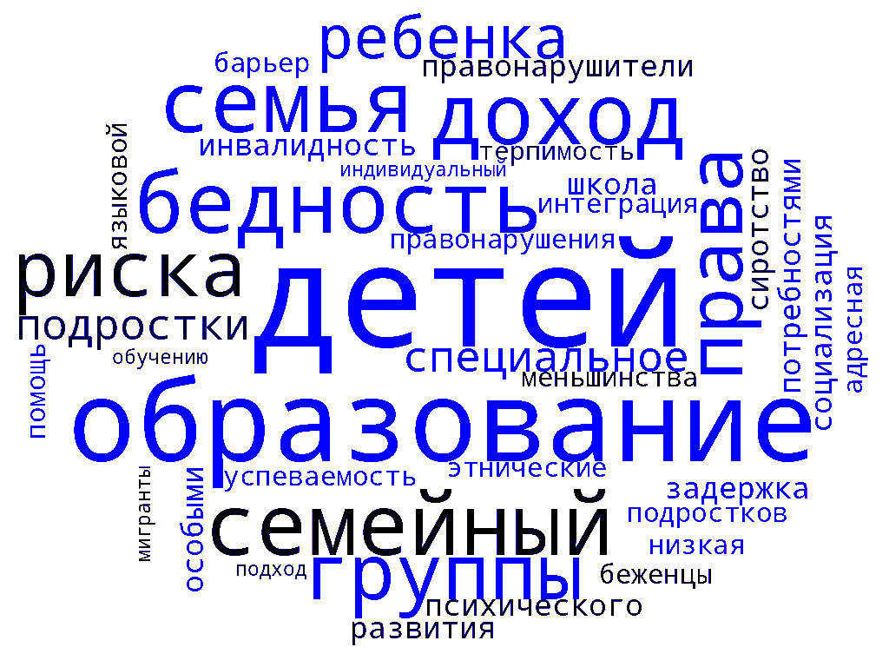
Социальная инклюзия / эксклюзия в образовании: ассоциации
семейный доход
бедность
семья группы риска
права обучающегося
специальное образование
обучающиеся-правонарушители
инвалидность
задержка психического развития
социализация
сиротство
особые потребности
правонарушения среди детей, подростков и молодежи
низкая успеваемость
интеграция в образование
этнические меньшинства
беженцы
языковой барьер
адресная помощь
терпимость
индивидуальный подход к обучению
мигранты

Slide 7
Вопросы:
Сколько понятий в Вашем списке?
С какими научными областями ваш список больше связан: экономика, социология, политика, педагогика?
Распределите список понятий с точки зрения того, что Вы перечислили: группы риска, проблемы (бедность, нетерпимость и т.д.), пути решения проблемы.
Какие темы оказались больше задействованы, какие меньше?
Как бы Вы определили свое первичное представление об эксклюзии: экономическое, социологическое, педагогическое?
На чем акцентированы Ваши представления: на социальных группах, причинах возникновения, путях решения проблемы, на методах ее изучения и т.д.?

Slide 8
Эксклюзия: дефиниции
обозначение социально незащищенных категорий населения (умственно и физиологически зависимых, склонных к суициду, одиноких родителях, пожилых инвалидах, маргиналах, детях-сиротах, делинквентах, асоциальных личностях и других «неудачниках») (Ч. Гор)
градация неравенства, механизм, отделяющий группы людей от главного социального потока (Э. Гидденс, Э. Дюркгейм)
процесс «социальной дисквалификации», который проходит три последовательных стадии: надрыв социальных связей, зависимость от социальной помощи, и, наконец, полное разрушение социальных связей (С. Погам)
динамический трехэтапный процесс, переходящий от полной интеграции через частичную, неполную занятость и надлом отношений к отделению или исключению (М. Кастельс)
результат бедности и маргинализации (политика Welfare State)
неудача при включении (incorporation), а также ситуация, когда человек, ранее пользовавшийся правами, лишается их, теряет доступ к тому, что имел раньше (Э. Рейс)
…

Slide 9
Наборы индикаторов участия в «нормальной» жизни общества (Британское панельное исследование домохозяйств, 2002)
1) потребление (менее чем половина среднего дохода домохозяйства) и накопления;
2) производство (те, кто экономически активен и те, кто не вовлечен в социально одобряемую деятельность);
3) политическая включенность (те, кто не голосует или не принадлежит к политическим организациям);
4) социальные взаимодействия (недостаток социальной поддержки (выслушать или помочь в трудной ситуации) или наличие кого-то, с кем можно отдохнуть или кому ты действительно нравишься).

Slide 10
Индикаторы эксклюзии
финансовая ситуация
владение товарами длительного пользования
качество жилья
принятие соседями
личные социальные отношения (социальная поддержка)
физическое здоровье
психологическое благополучие (Барнес, 2005)
недостаток доходов
материальная депривация
эксклюзия на рынке труда
эксклюзия от общественных услуг
эксклюзия от социальных отношений (Gordon, D., et al., 2000)
рынок труда
экономические, культурные, духовные, социальные и институциональные эксклюзии (Littlewood and Herkommer, 1999)
социальная поддержка и семейные связи
доверие к «другим» и социальным институтам (Böhnke, 2006).

Slide 11
Категории эксклюзии
расовая эксклюзия;
национальная эксклюзия;
эксклюзия по полу;
эксклюзия по возрасту;
языковая эксклюзия;
религиозная эксклюзия;
экономическая эксклюзия;
политическая эксклюзия;
образовательная эксклюзия;
эксклюзия по здоровью (например, относящиеся к людям имеющие инвалидность, либо ограничения по здоровью).

Slide 12
Подходы к пониманию инклюзии/эксклюзии
теория жизненных циклов (DeWilde, 2003; Rowntree, 1901; Elder and Shanahan, 2006; Rigg and Sefton, 2004)
равенство в доступе к механизмам интеграции (Тихонова, 2003)
формирование множественных неравенств (Furstenberg et al., 1999; Bartley and Plewis, 2002; Gallie and Paugam 2000)
теория социальных границ (Whelan, et al., 2002; Barth, 1969; Douglas, 1966; Alexander, 2001; Elias and Scotson, 1994; Wimmer and Lamont, 2006)
учет макро-уровневых процессов в обществе (Silver, 1994)
социально-психологический подход (Gibbons, 1985; Oliver, 1986; Coleman, 1983; Atherton, Brandon and Brandon, 1996)
философский подход (см., например, Мишель Фуко "Помешательство и цивилизация" (1967) …

Slide 13
ИНКЛЮЗИЯ / ЭКСКЛЮЗИЯ
Ключевые тезисы:
не только точка зрения на ситуацию в образовании, а объяснительная схема, которая может использоваться для исследования и проектирования образовательной среды
в современном обществе сложны и многомерны
это одновременно и способы, которыми люди отделены от общества (маргинализованы) и состояния, поражающее разные группы людей
беспрецедентно широкий диапазон выбора разнообразных жизненных стилей /беспрецедентно широкий диапазон разнообразных стратегий выживания, каждая из которых оказывается перед непредвиденным риском разрушения (Р. Шуламит, 1999)

Slide 14
Исследовательский опыт: социальная включенность
2017 г., население 40+, n = 984, Алтайский, Забайкальский края, Кемеровская область

Slide 15
Исследовательский опыт: факторы и распространённость депривации
2017 г., население 40+, n = 984, 3 региона
2020 г., население 15-75 лет, n = 2541, 6 регионов
2020 г., мигранты, n = 150, 5 регионов
2022 г., население 17-75 лет, n = 1200, Алтайский край

Slide 16
Исследовательский опыт: депривация национальности
2017 г., население 40+, n = 984, Алтайский, Забайкальский края, Кемеровская область

Slide 17
Исследовательский опыт: депривация национальности
2017 г., население 40+, n = 984, Алтайский, Забайкальский края, Кемеровская область

Slide 18
Исследовательский опыт: инклюзия населения Алтайского края (2020)
 | Материальная депривация | Доступ к социальным институтам | Безопасная среда | Социальное участие | Культурная интеграция | Ситуация эксклюзии | Состояние эксклюзии | Общий индекс эксклюзии
m | 147,90 | 181,33 | 189,47 | 181,83 | 192,82 | 171,28 | 186,57 | 177,44
N | 11328 | 11212 | 11284 | 11278 | 11269 | 11371 | 11293 | 11378
sd | 64,49 | 44,77 | 26,49 | 36,66 | 22,55 | 35,76 | 26,78 | 29,42

Slide 19
Исследовательский опыт: инклюзия населения Алтайского края (2020)
Возраст | Материальная депривация | Доступ к социальным институтам | Безопасная среда | Социальное участие | Культурная интеграция | Ситуация эксклюзии | Состояние эксклюзии | Общий индекс эксклюзии
18-24 лет | 155,53 | 183,75 | 183,22 | 179,78 | 191,45 | 172,73 | 184,85 | 177,81
25-34 лет | 134,29 | 177,75 | 184,77 | 175,37 | 192,29 | 163,99 | 182,58 | 171,60
35-54 лет | 138,74 | 178,42 | 189,45 | 180,18 | 192,00 | 167,43 | 185,21 | 174,62
55-64 лет | 152,74 | 182,41 | 192,37 | 185,26 | 192,92 | 173,99 | 188,52 | 179,75
65-99 лет | 166,88 | 187,28 | 192,90 | 187,21 | 195,17 | 180,52 | 190,90 | 184,54

Slide 20
Оценка возможностей родителей удовлетворить потребности детей в возрасте до 18 лет, % (n = 11802, Алтайский край, 2020)
Потребности детей / Возможности родителей | Нет, я не могу себе этого позволить | Значение общего индекса удовлетворённости
трехразовое питание | 11,0 | 177,36
новую соответствующую сезону обувь | 27,2 | 143,16
новую, не поношенную одежду | 26,6 | 143,30
свежие фрукты или овощи не менее одного раза в день | 43,0 | 109,19
оборудование для уличных игр (роликовые коньки, скейты, футбольные мячи и т.п.) | 50,8 | 85,79
отдельную комнату | 38,7 | 120,20
теплую зимнюю одежду | 15,2 | 168,97
книги в соответствии с возрастом | 22,6 | 149,93
место для выполнения домашних занятий | 13,8 | 171,36
настольные игры в соответствии с возрастом (пазлы, кубики, компьютерные игры, конструкторы и т.п.) | 22,0 | 152,27
велосипед | 34,0 | 127,40
карманные деньги | 47,4 | 84,16
mp3 плеер, ipod | 54,7 | 55,32
компьютер, ноутбук | 42,9 | 103,21
одежду не хуже, чем у сверстников (соответствующую такой же у друзей) | 31,5 | 129,69
Интернет | 20,1 | 155,52
мобильный телефон | 19,9 | 155,17

Slide 21
Расширение доступа к образованию: современные подходы
расширение доступа к образованию (widening participation);
мэйнстриминг (mainstreaming) - предполагает, что дети с ОВЗ общаются со сверстниками на праздниках, в различных досуговых программах;
интеграция (integration) - приведение потребностей детей с психическими и физическими нарушениями в соответствие с общей системой образования, остающейся в целом неизменной, не приспособленной для них;
пространственное «соприсутствие» детей с особенностями развития и обычных детей в образовательной организации (включение, или инклюзия) - реформирование, перепланировка учебных помещений так, чтобы они отвечали нуждам и потребностям всех детей без исключения.
Саламанкская декларация о принципах, политике и практической деятельности в сфере образования лиц с особыми потребностями: вводит в международный обиход термин «инклюзия» и провозглашает принцип инклюзивного образования (ЮНЕСКО, 1994).

Slide 22
Принцип инклюзии
проблемы нормальной жизнедеятельности у этих людей в большинстве случаев связаны не столько с наличием у них определенных дефектов как таковых, сколько с тем отношением к данной категории людей, которое сложилось в обществе (Социальная модель инвалидности (Swain et al, 1992)
именно общество должно изменить свое отношение к этой группе населения, разработать и провести в жизнь специальные мероприятия по их социальной интеграции
любой человек, будь он здоровый или больной всегда имеет свои сильные и слабые стороны
факт осознания своей непохожести на других остается - всё дело в том, как эта непохожесть воспринимается и переживается
осознание личного своеобразия может иметь позитивный смысл, выступать инструментом самоутверждения, плохо, когда непохожесть воспринимается как ущербность. Это имеет место в том случае, если общество рассматривает некоторую характеристику как нежелательную, как признак социальной неадекватности
признание того факта, что в большинстве случаев (хотя и не во всех) сравнение больных и здоровых будет не в пользу первых, является необходимым элементом построения любой эффективной стратегии интеграции (Atherton, Brandon and Brandon, 1996)
существенным моментом оказывается то обстоятельство, что у многих инвалидов (детей и взрослых) под влиянием отношения окружающих формируется комплекс неполноценности. Поэтому мероприятия по формированию позитивной самооценки должны стать важной составной частью подготовки к жизни в интегрированном сообществе.

Slide 23
Путь общества к социальной инклюзии

Slide 24
История инклюзии в образовании
От агрессии и нетерпимости к осознанию необходимости призрения инвалидов
От осознания необходимости призрения инвалидов к осознанию возможности обучения глухих и слепых, от приютов к специальным учебным заведениям
Становление системы специального образования
От осознания необходимости специального образования для отдельных категорий детей с отклонениями в развитии к пониманию необходимости специального образования для всех, нуждающихся в нем. Развитие и дифференциация системы специального образования
От равных прав к равным возможностям, от институционализации к интеграции, от интеграции к инклюзивному образованию???

Slide 25
Социальная эксклюзия и инклюзия в контексте образования
Дети-инвалиды необучаемы
Дети с проблемами обучения могут успешно обучаться в специальных (коррекционных) школах
Возможно интегрированное обучение детей с ОВЗ (классы КРО)
Полезно и возможно (для всех) включение особенного ребенка в общеобразовательную среду

Slide 26
Направления ресурсного обеспечения развития инклюзивного образования
Научное и методическое обеспечение
Проектирование процесса взаимодействия уровней образовательной системы
Разработка технологий индивидуального обучения и психолого-педагогического сопровождения процессов включения ребенка в среду
Моделирование компонентов и содержательного наполнения инклюзивной образовательной среды
Психологическое сопровождение участников инклюзивных процессов

Slide 27
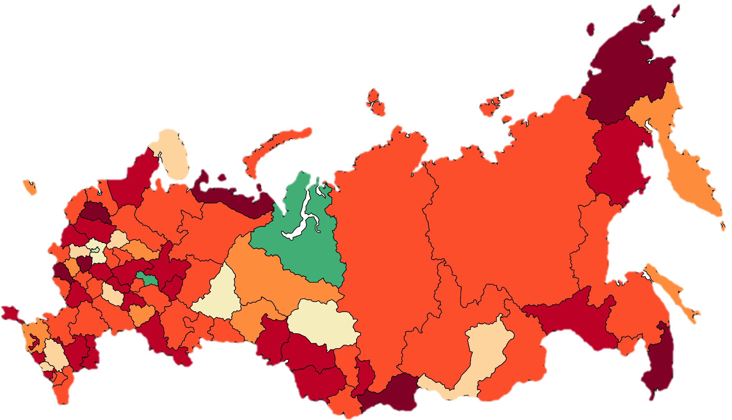
ПРИМЕР: Доступная среда для инвалидов (одновременно обеспеченность доступа для инвалидов по слуху, зрению и лиц с нарушениями ОПД)
нет доступа для инвалидов
менее 1%
1-5% доступны
5,1-10% доступны
10,1-15% доступны
15,1-30% доступны
30,1-50% доступны
более 50% доступны
Источник данных для расчета: ФСН 6-НК, АИС «Статистика»

Slide 28
В поле зрения социальной инклюзии включены не только люди с ОВЗ и с инвалидностью, но и ряд других групп —мигранты, дети-сироты, дети из неблагополучных семей и т. д.

Slide 29
Эксклюзия в образовании
Эксклюзия = отчуждение
мироощущение и умонастроение ребенка, при которых он воспринимает окружающую действительность как несправедливую, чуждую и враждебную ему и которые являются психологическим (субъективным) следствием объективной лишенности ребенка возможности контролировать условия собственной жизни (Макеева, 2020)
состояние социальной эксклюзии определяется индивидуальным восприятием ситуации и самоидентификацией (одни дети-сироты и дети с инвалидностью считают себя жертвами, что и определяет их самоотношение и поведение, другие — нет, они проявляют такую высокую физическую и общественную активность, которая не свойственна «обычным» детям)

Slide 30
Федеральный закон «Об основных гарантиях прав ребенка в Российской Федерации» (ст. 1)
Уязвимые группы (потенциальные жертвы эксклюзии)
дети, находящиеся в трудной жизненной ситуации, дети, оставшиеся без попечения родителей;
дети-инвалиды;
дети с ограниченными возможностями здоровья, то есть имеющие недостатки в физическом и (или) психическом развитии;
дети — жертвы вооруженных и межнациональных конфликтов, экологических и техногенных катастроф, стихийных бедствий;
дети из семей беженцев и вынужденных переселенцев;
дети, оказавшиеся в экстремальных условиях;
дети — жертвы насилия;
дети, отбывающие наказание в виде лишения свободы в воспитательных колониях;
дети, находящиеся в образовательных организациях для обучающихся с девиантным (общественно опасным) поведением, нуждающихся в особых условиях воспитания, обучения и требующих специального педагогического подхода (специальных учебно-воспитательных учреждениях открытого и закрытого типа);
дети, проживающие в малоимущих семьях;
дети с отклонениями в поведении

Slide 31
Уязвимые группы (предложения исследователей)
с ОВЗ и с инвалидностью (доступность инклюзивного образования недостаточна для получения качественного образования);
ВИЧ-положительные (высок риск стигматизации и дискриминации);
дети из малообеспеченных семей (ограничена/отсутствует доступность необходимых ресурсов);
дети из социально неблагополучных семей (процессы социального исключения имеют комплексный и часто необратимый характер);
дети-сироты и дети, оставшиеся без попечения родителей, проживающие в центрах помощи детям-сиротам (большая их часть — это подростки, которые или не имеют опыта семейного воспитания вообще, или имеют негативный опыт воспитания в кровной семье, или были возвращены приемными родителями);
дети, оставшихся без попечения родителей, проживающие в приемных семьях (существует риск возврата, повторного отказа);
инофоны (существует риск дезадаптации);
с аддиктивным поведением (спектр аддикций постоянно расширяется — селфи-зависимость, вовлеченность в суицидальные интернет-сообщества и др.);
LGBTQ+-сообщество — лесбиянки, геи, бисексуалы, трансгендеры (высок уровень нетерпимости в обществе и риск стигматизации и дискриминации, соответственно);
жертвы буллинга (травля приводит не только к психологической и физической травматизации жертвы, но и негативным последствиям для инициатора буллинга).

Slide 32
Соотношение процессов интеграции и инклюзии
1 подход: интеграция: 1) процесс адаптации человека к окружающей среде; 2) процесс сохранения стабильного функционирования системы при включении в нее новых элементов. Интеграция - цель и результат социальной инклюзии, инклюзия — лишь инструмент (социальная инклюзия - частное, узкое понятие относительно социальной интеграции) (Г. Эндрувайт, М. С. Астоянц и И. Г. Россихина; Р. Дименштейн, И. Ларикова; Э. И. Леонгард)
2 подход: «инклюзия больше, чем интеграция», т. к. интеграция предполагает адаптацию человека к требованиям системы, тогда как инклюзия заключается в адаптации системы к потребностям человека (Е. Р. Ярская-Смирнова)

Slide 33
Инклюзивное образование
ФЗ «Об образовании»: обеспечение равного доступа к образованию для всех обучающихся с учетом разнообразия особых образовательных потребностей и индивидуальных возможностей
Цель: полное развитие человеческого потенциала, необходимого для эффективного участия в жизни общества наравне со всеми
необходимо гарантировать равный доступ к качественному образованию в местах проживания;
обеспечить разумное приспособление среды, учитывающее индивидуальные потребности;
необходимо обеспечить инклюзивную вертикаль образования для лиц с инвалидностью на всех уровнях, адаптацию образовательной среды, что предполагает приспособление физической среды (доступность), подготовку педагогов, изменение системы оказания индивидуальной и дополнительной поддержки, предоставление ученикам возможности обучаться по индивидуальным учебным планам, изменение принципов и процедуры оценки и аттестации обучающихся.

Slide 34
Инклюзивный дизайн: инвалидны интерфейсы!
Универсальный дизайн: от оборудования санузла до общедоступной процедуры защиты докторской диссертации
Повышение доступности окружающей среды – доработка окружения под нужды всех категорий пользователей
Разумное приспособление
Технические средства реабилитации – работать с информацией возможно и необходимо (делать конспект, знакомиться с литературой, готовить задания, презентации)
Доступный контент – учебная литература, библиотека, компьютерный класс, физическое окружение
Методическая помощь
Инвалидность (пол, возраст, статус мигранта, беженца и т.п.) не является основанием для положительной оценки отсутствующих знаний

